Slide 1
Introducción

Slide 2
Presentación

Slide 3
Presentación
¿Quién soy?
var me = {
name: 'Roberto Huertas',
twitter: '@Newton_W',
worksAt: '@tokiota_IT',
job: 'developer'
};

Slide 4
Presentación
Temario
Sobre lo que vamos a hablar (si nos da tiempo):
Introducción
JavaScript & HTML
Sintaxis
Tipos Primitivos
Tipos Referencia
Scope y Memoria
Funciones
Objetos
9. Creación de Objetos
10. Herencia
11. DOM
Canvas
Error
JSON
Ajax
Técnicas avanzadas
17. Buenas prácticas
18. Data
19. Eventos
20. Herramientas

Slide 5
Presentación
Herramientas
Herramientas que vamos a necesitar:
Chrome DevTools https://developer.chrome.com/devtools
Firebug 3.0 http://getfirebug.com/releases/firebug/3.0/
Visual Studio Code https://code.visualstudio.com/
Node.js https://nodejs.org/

Slide 6

Presentación
Disclaimer
Antes de empezar es imprescindible ver este vídeo de @garybernhardt.
https://www.destroyallsoftware.com/talks/wat

Slide 7

Presentación
Disclaimer
Si surge alguna duda la comentamos.
Es preferible que preguntéis a quedaros con alguna duda que luego dificulte la comprensión de lo que se explique posteriormente.
No hay problema en repasar algún concepto ya explicado si ayuda a entender mejor lo que se está explicando.

Slide 8
Presentación
Instalación
Instalación de herramientas

Slide 9
Introducción

Slide 10
Introducción
Breve Historia
JavaScript apareció en 1995, creado por Brandan Eich.
Su principal propósito era validar entradas en el cliente.
En 1997 se presentó al ECMA (European Computer Manufacturers Association) como propuesta.
De ahí surgió ECMA-262, un estándar que definía un nuevo lenguaje llamado ECMAScript.
Desde entonces, ECMAScript ha sido la base de todas las implementaciones de Javascript.
En la actualidad es reconocido como un lenguaje de programación completo.
JavaScript es a la vez muy simple y muy complicado: lleva minutos aprenderlo pero muchos años dominarlo.

Slide 11
Introducción
¿Qué es?
Aunque JavaScript y ECMAScript se suelen usar como sinónimos, JavaScript es mucho más de lo que está definido en ECMA-262.
La implementación completa de JavaScript está compuesta por 3 partes:
El Core (ECMAScript)
El DOM (Document Object Model)
El BOM (Browser Object Model)

Slide 12
ECMAScript

Slide 13
ECMAScript
Implementaciones
ECMAScript no está ligado a los navegadores.
ECMA-262 define ECMAScript como la base sobre la que otros lenguajes de script más robustos se han de construir.
Los navegadores son uno de los entornos en los que puede existir una implementación de ECMAScript.
Otros entornos en los que existe implementación de ECMAScript incluyen NodeJS y Adobe Flash.
JavaScript implementa ECMAScript pero también lo hace Adobe ActionScript.

Slide 14
ECMAScript
¿Qué especifica ECMA-262?
Básicamente, describe las siguientes partes del lenguaje:
Sintaxis
Tipos
Sentencias
Palabras clave
Palabras reservadas
Operadores
Objetos

Slide 15
ECMAScript
Ediciones
Las diferentes versiones de ECMAScript se conocen como ediciones.
La 2ª edición fue básicamente editorial y no aportó nada.
La 3ª edición introdujo novedades: Try-catch, regular expressions, nuevas sentencias de control…
La 4ª fue una revisión completa de ECMA-262 que incluía tipado fuerte, clases, herencia clásica y nuevas estructuras.
Paralelamente, se desarrollo una especificación llamada ECMAScript 3.1, fruto de una propuesta de evolución más pequeña.
La versión 4 fue desechada antes de publicarse.
ECMAScript 3.1 se convirtió en la 5ª edición, lanzada en 2009: Objeto JSON, ‘use strict’, definición avanzada de propiedades, métodos de herencia nuevos…

Slide 16
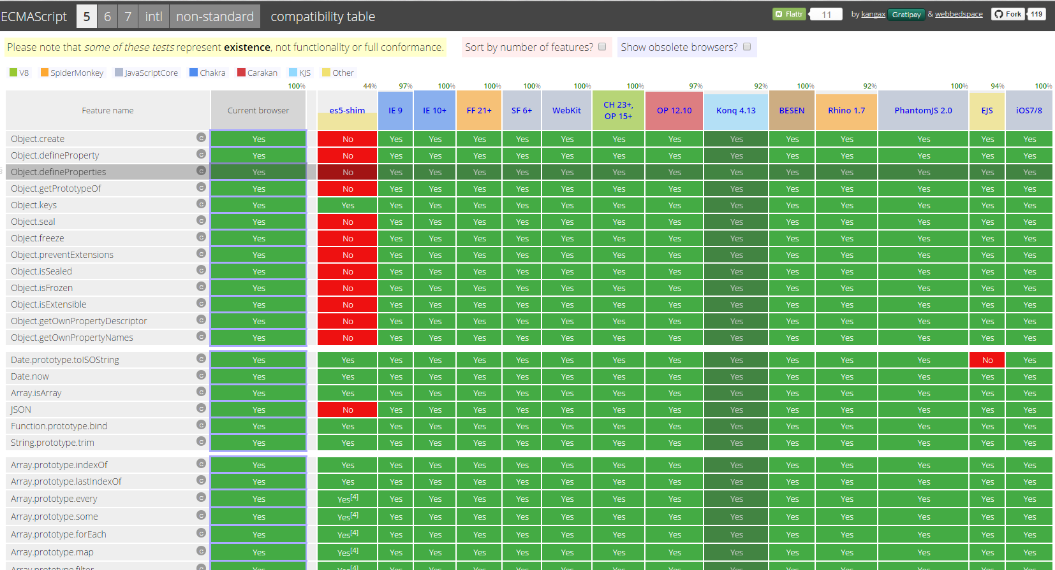
ECMAScript
Soporte en navegadores
Si queréis saber qué navegadores tienen soporte para la edición actual y las que han de venir os recomiendo esta web: http://kangax.github.io/compat-table/es5/

Slide 17
DOM

Slide 18
DOM
El Document Object Model (DOM) es una API para XML cuyo uso se extendió al HTML.
El DOM mapea toda la jerarquía de nodos de una página web. Estos nodos pueden ser creados, modificados, añadidos, borrados…
El World Wide Web Consortium (W3C) se encarga de controlar la evolución del DOM.
Existen, hasta el momento, 3 versiones o niveles.
Comprueba el soporte del DOM de los diferentes navegadores:
http://www.webbrowsercompatibility.com/dom/desktop/ http://www.w3.org/2003/02/06-dom-support.html

Slide 19
BOM

Slide 20
BOM
Mediante el Browser Object Model (BOM) se nos permite el acceso y manipulación de la ventana del navegador (window).
El BOM era la única parte no estándar de JavaScript.
Esto ha cambiado con la introducción de HTML5, que ha intentado formalizar buena parte del BOM en una especificación.
A parte de trabajar con el window y los frames del navegador, el BOM se encarga de sus extensiones específicas, por ejemplo:
La capacidad de lanzar un pop up en una nueva ventana.
La capacidad de mover, modificar y cerrar una ventana.
Los objetos navigator, location y screen.
El soporte para cookies.
Objetos personalizados como el XMLHttpRequest.

Slide 21
Multiparadigma

Slide 22
Multiparadigma
Múltiples paradigmas
JavaScript permite y facilita el uso de múltiples paradigmas de programación:
Programación Imperativa
Basada en describir acciones en detalle.
Programación Orientada a Objetos basada en Prototipo
Basada alrededor de los objetos prototípicos.
Metaprogramación
Manipulación de la base del modelo de ejecución de JavaScript.
Programación funcional
Basada en la utilización de funciones aritméticas sin manejo de datos mutables o de estado.

Slide 23
Sumario

Slide 24
Sumario
JavaScript es un lenguaje de script diseñado para interactuar con páginas webs y formado por tres partes diferenciadas:
ECMAScript, definido en ECMA-262 que provee la funcionalidad central.
El DOM, que provee métodos para trabajar con el contenido de las páginas web.
El BOM, que provee métodos para interactuar con el navegador.
La mayoría de navegadores soportan ECMAScript 3.
El soporte para ECMAScript 5 está creciendo.
El soporte del DOM y el BOM es bastante variable.
JavaScript soporta múltiples paradigmas de programación.

Slide 25
JavaScript en el HTML

Slide 26
<script>

Slide 27
<script>
Características
El elemento <script> es el método principal para insertar JavaScript en un HTML.
Consta de 6 atributos:
async: no bloquea la carga de otros recursos. Sólo válido para scripts externos.
charset: la mayoría de navegadores no lo tiene en cuenta.
defer: espera a que se cargue el documento. Sólo valido para scripts externos.
language: obsoleto. No usar.
src: script externo a ejecutar.
type: indica el MIME type. Si no aparece se asume “text/javascript”.
Se puede usar de dos modos diferentes:
Embebiendo JavaScript directamente en la página.
Incluyendo JavaScript de un fichero externo.

Slide 28
<script>
Características
Ejemplo embebido:
<script type="text/javascript">
function test(){
console.log('Hello');
}
</script>
Ejemplo carga externa:
<script src="test.js" type="text/javascript"></script>
El elemento <script> permite incluir ficheros JavaScript fuera del dominio.
Los elementos <script> de una página son interpretados en orden de aparición siempre que no contengan los atributos defer o async.
El elemento <script> bloquea las descargas progresivas de la página.
No omitir el tag de cierre </script> y usar <script …/> porque es HTML inválido.

Slide 29
<script>
Posicionamiento de la etiqueta
Tradicionalmente, los elementos <script> se han venido posicionando en el elemento <head> de las páginas.
La idea era mantener las referencias a los archivos CSS y JavaScript en la misma área.
Esto implicaba que todo el código JavaScript debía ser descargado, parseado e interpretado antes de que la página empezase a renderizar.
El renderizado de una página empieza cuando el navegador recibe la etiqueta de apertura <body>.
Las aplicaciones web modernas incluyen la referencias JavaScript en el elemento <body>, después del contenido de la página para agilizar el renderizado de la página.

Slide 30
Estrategias de carga

Slide 31
Estrategias de carga
Scripts diferidos
Si añadimos el atributo defer al elemento <script> la descarga comenzará de inmediato pero la ejecución se efectuará después del renderizado.
En teoría, estos scripts serán ejecutados en orden. A la práctica, no siempre.
En teoría, estos scripts se ejecutarán antes del evento DOMContentLoaded. A la práctica no siempre.
Se recomienda usar un único elemento <script> para evitar problemas con los dos anteriores puntos.
El atributo defer sólo se soporta para carga de scripts externos.

Slide 32
Estrategias de carga
Scripts asíncronos
HTML5 introduce el atributo async para el elemento <script>.
El atributo async provocará la descarga y ejecución inmediatas pero la descarga no producirá ningún bloqueo.
Sólo aplica a scripts externos.
No se garantiza que los scripts se carguen en orden.

Slide 33
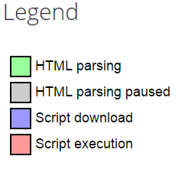
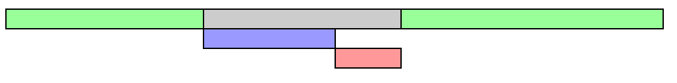
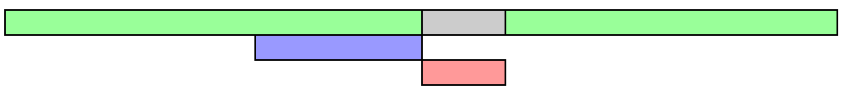
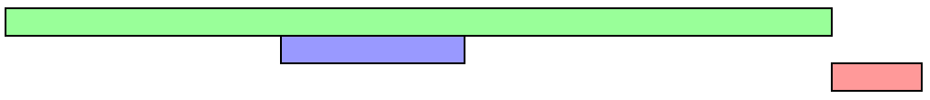
Estrategias de carga
normal vs async vs defer
<script>
<script async>
<script defer>
http://www.growingwiththeweb.com/2014/02/async-vs-defer-attributes.html

Slide 34
Estrategias de carga
Scripts dinámicos
El DOM nos permite crear nodos dinámicamente por lo que podemos usar sus métodos para crear un elemento <script> de manera dinámica.
var script = document.createElement('script');
script.type = 'text/javascript';
script.src = ‘app.js';
document.getElementsByTagName('head')[0].appendChild(script);
El fichero comenzaría a descargarse al momento en que añadamos el nodo a la página.
El fichero se descargaría y se ejecutaría sin bloquear ningún proceso de la página, independientemente desde donde se inicie la descarga.
Esta técnica nos permite cargar scripts de fuera del dominio.

Slide 35
Estrategias de carga
Lazy Loading
Esta técnica se refiere a la carga de un script dinámico después de la carga de la página.
Se recomienda separar la carga de los scripts en dos paquetes:
Una parte, requerida para inicializar la página.
Otra que sólo se necesite bajo ciertas condiciones.
La idea es cargar la página lo antes posible con lo mínimo necesario y cargar el resto en el background.
El primer script se carga normalmente y el segundo de manera dinámica.

Slide 36
Estrategias de carga
Lazy Loading
<script src="core.js"></script>
<script>
window.onload = function () {
var script = document.createElement('script');
script.src = 'lazyloaded.js';
document.documentElement.firstChild.appendChild(script);
};
</script>
</body>
</html>
Como el primer script bloqueará la carga del segundo, éste no se ejecutará hasta después del primero.

Slide 37
Estrategias de carga
Bajo demanda
Imaginemos un escenario en el cual un script sólo es necesario al realizar determinada acción. Por ejemplo, pulsar un determinado botón cargará una animación.
Si el usuario no pulsa ese botón el script es totalmente innecesario. Por tanto, ante un escenario de este tipo, la carga de scripts bajo demanda cobra sentido.
Para cargar un script bajo demanda podemos usar la técnica de inserción de scripts dinámicos.
Una vez cargado el script ejecutamos una función (callback) encargada de empezar la animación.
¿Cómo podemos controlar la carga de este script?

Slide 38
Estrategias de carga
Función getScript
function getScript(url, callback) {
var script = document.createElement('script');
script.type = 'text/javascript';
script.src = url;
script.onload = function () {
callback && callback();
};
document.getElementsByTagName('head')[0].appendChild(script);
}

Slide 39
Estrategias de carga
Bajo demanda
Armados con la anterior función podemos, al hacer click en nuestro botón, cargar nuestro script y luego efectuar la lógica que necesitemos.
Este patrón también nos es útil si el script que cargamos necesita inicializarse externamente:
getScript('comm.js', function(){
comm.init(); //inicializamos nuestra recién cargada librería
});
Podemos mejorar nuestra función getScript detectando si el script ha sido ya cargado en nuestra página o no.

Slide 40
Estrategias de carga
Función getScript mejorada
function getScript(url, callback) {
if(document.querySelector('script[src="' + url + '"]')) {
callback && callback();
return;
}
var script = document.createElement('script');
script.type = 'text/javascript';
script.src = url;
script.onload = function () {
callback && callback();
};
document.getElementsByTagName('head')[0].appendChild(script);
}

Slide 41
Estrategias de carga
Alternativas y hacks
Varias librerías implementan una función getScript o similar.
https://api.jquery.com/jquery.getscript/
Se pueden cargar scripts usando hacks de este tipo:
location.href="javascript:var s = document.createElement('script');s.type='text/javascript';document.body.appendChild(s);s.src='http://erkie.github.com/asteroids.min.js';void(0);";
Esta técnica es útil para cargar scripts desde la barra de favoritos, pero no está recomendada.

Slide 42
Estrategias de carga
Inyección vía XMLHttpRequest
Otra aproximación para cargar scripts de manera no bloqueante es usar el objeto XMLHttpRequest (XHR) para obtener el script e inyectarlo en la página.
La ventaja de esta técnica es que podemos descargar el código JS sin ejecutarlo de inmediato.
La desventaja es que el archivo JS debe pertenecer al mismo dominio que la página.
Esto dificulta la descarga de ficheros desde CDNs.
Esta técnica no se suele usar en aplicaciones web grandes.

Slide 43
Estrategias de carga
Inyección vía XMLHttpRequest
var xhr = new XMLHttpRequest();
xhr.open('get', 'myremotefile.js', true);
xhr.onreadystatechange = function(){
if (xhr.readyState == 4){
if (xhr.status >= 200 && xhr.status < 300 || xhr.status == 304){
var script = document.createElement('script');
script.type = 'text/javascript';
script.text = xhr.responseText;
document.body.appendChild(script);
}
}
};
xhr.send(null);

Slide 44
Estrategias de carga
Precarga de scripts
Esta técnica consiste en cargar ficheros JS que no son necesarios en la página actual pero si en las subsiguientes.
Imaginad un usuario haciendo login. Casi seguro que seguirá navegando por nuestra web.
Si cargamos el fichero JS mientras entra los datos, lo tendremos cacheado y la carga en las páginas siguientes será más rápida.
El problema, si usamos alguna de las técnicas vistas hasta ahora, es que no queremos que se parsee ni se ejecute.
Para ello usaremos el patrón Image Beacon.

Slide 45
Estrategias de carga
Image Beacon
Se trata de crear una imagen usando JavaScript y usar su atributo src para cargar el script:
function preload(src){
new Image().src='ourScript.js';
}

Slide 46
Estrategias de carga
object
Si el navegador no soporta la opción de usar Image Beacon podemos usar la siguiente técnica:
function preload(src){
var obj = document.createElement('object');
obj.data = 'https://code.jquery.com/jquery-2.1.4.min.js';
obj.height = obj.width = '0';
document.body.appendChild(obj);
}

Slide 47
Estrategias de carga
Recomendaciones
La aproximación recomendada para cargar gran cantidad de JavaScript en una página sin problemas de bloqueo es un proceso de dos pasos:
Cargar el código necesario para cargar dinámicamente el JavaScript (nuestra función getScript).
Cargar el resto del código JavaScript necesario para la inicialización de la página.
<script type="text/javascript" src="loader.js"></script>
<script type="text/javascript">
getScript('the-rest.js', function(){
Application.init();
});
</script>

Slide 48
Estrategias de carga
Agrupando
Por cada elemento <script> encontrado en la página habrá una pausa mientras el código se ejecuta; tanto para scripts inline como externos.
Las peticiones HTTP son muy costosas y cada una aporta una sobrecarga de rendimiento a la página.
Descargar un fichero de 100KB será más rápido que 4 de 25KB.
Es importante:
minimizar la aparición de elementos <script> en la página.
cargar la menor cantidad de scripts externos posibles.
Para ello, concatenaremos todos nuestros ficheros en un solo archivo.
Podemos usar un Task Runner (Gulp, Grunt…) para automatizar esta tarea.

Slide 49
Estrategias de carga
Minificando
Minificación es el proceso por el cual se elimina de los ficheros JavaScript todo aquello que no contribuye a su ejecución.
Esto incluye comentarios y espacios en blanco innecesarios.
Este proceso habitualmente reduce el tamaño del archivo a la mitad, resultando en descargas más rápidas.
Hay diferentes herramientas que permiten también optimizar esta minificación acortando nombres de variables y demás técnicas.
Este proceso se puede automatizar con el uso de Task Runners como Gulp o Grunt.
Es importante ser estricto en la sintaxis (puntos y coma) para evitar errores durante el proceso de minificación que luego pueden ser difíciles de detectar.

Slide 50
Estrategias de carga
Compresión
La compresión gzip en el servidor es obligatoria.
La compresión reducirá de media tus archivos en un 70%.

Slide 51
Addendum

Slide 52
Inline vs Ficheros externos
Aunque hemos visto que se puede incluir JavaScript en el HTML es considerada una buena práctica incluir todo lo que sea posible en ficheros externos.
Los argumentos a favor de esta práctica son:
Mantenibilidad: nos evitamos tener esparcido el código entre diversos ficheros HTML.
Cache: aprovechamos la caché de los navegadores. Si dos páginas usan el mismo fichero sólo se descargará una vez.

Slide 53
<noscript>
El elemento <noscript> se creó para proveer de contenido alternativo a todos aquellos navegadores que no soportan JavaScript.
Puede contener cualquier elemento HTML.
Su contenido se mostrará sólo si:
El navegador no soporta JavaScript.
El navegador tiene JavaScript deshabilitado.
<noscript>
<p>Esta página require un navegador con JavaScript activado.</p>
</noscript>

Slide 54
Sumario

Slide 55
Sumario
El elemento <script> sirve para insertar JavaScript en el HTML.
Se recomienda minimizar su uso y usarlos al final del elemento <body> para evitar bloquear el renderizado de la página.
Hemos visto diversas técnicas para evitar o minimizar este bloqueo: defer, async, carga dinámica, XHR…
Agrupar, minificar y servir comprimidos los ficheros JavaScript puede reducir al 85% el tamaño de los archivos servidos.
Usar archivos externos es considerada una buena práctica.

Slide 56
Base del lenguaje

Slide 57
Sintaxis

Slide 58
Sintaxis
La sintaxis de ECMAScript toma prestadas muchas cosas de C y otros lenguajes parecidos como Java y Perl.
Case sensitive.
Los identificadores (nombres de variables, funciones…) deben de comenzar por una letra, un guion bajo (_) o un signo de dólar ($).
Los comentarios son tipo C:
//una línea
/* * multilínea */

Slide 59
Sintaxis
Strict Mode
ECMAScript 5 introduce el concepto de strict mode.
Es un modelo diferente de parseo y ejecución del JavaScript que trata de enmendar ciertos comportamientos erráticos de ECMAScript 3.
Se habilita añadiendo ‘use strict’; al inicio de un script.
El uso de este pragma se puede hacer también a nivel de función:
function helloWorld(){
‘use strict’;
//function body…
}

Slide 60
Sintaxis
Sentencias
Las sentencias acaban en punto y coma.
Si se omiten, el parseador determina el final de la sentencia.
var sum = a + b //válido aunque no recomendado
var diff = a –b; //válido y preferido
Se recomienda siempre incluir punto y coma al final de una sentencia para evitar problemas en la minificación.
Incluir puntos y coma mejora el rendimiento en ciertas circunstancias ya que el parseador no ha de tratar de insertarlos.
Se pueden anidar varias sentencias en un bloque de código usando las llaves {}.

Slide 61
Sintaxis
Sentencias
Las sentencias de control, como if, requieren bloques de código sólo cuando se ejecutan múltiples sentencias.
Es una buena práctica incluir siempre las llaves aunque sólo se ejecute una sola sentencia.
if(valid) console.log('Hello'); //válido pero es proclive a generar futuros errores.
if(valid){ console.log('Hello'); //recomendado }

Slide 62
Palabras clave

Slide 63
Palabras clave
Actuales
Las palabras clave están reservadas y no se pueden usar para los identificadores.
Palabras clave actuales:
break
do
instanceof
typeof
case
else
new
var
catch
finally
return
void
continue
for
switch
while
debugger
function
this
with
default
if
throw
delete
in
try

Slide 64
Palabras clave
Reservadas
Palabras clave reservadas para uso futuro en ECMA-262, 3ª edición:
abstract
enum
int
short
boolean
export
interface
static
byte
extends
long
super
char
final
native
synchronized
class
float
package
throws
const
goto
private
transient
debugger implements protected
volatile
double
import
public

Slide 65
Palabras clave
Reservadas
Palabras clave reservadas para uso futuro en 5ª edición sin strict mode:
class
enum
extends
super
const
export
import
5ª edición con strict mode añade éstas a las anteriores:
implements package
public
interface
private
static
let
protected
yield

Slide 66
Variables

Slide 67
Variables
Características
Las variables pueden contener cualquier tipo de dato.
Las variables son contenedores con nombre para un valor.
Para definirlas se usa el operador var seguido del nombre de la variable.
Si no se inicializan contendrán el valor undefined.
var game; //undefined
Si se inicializan podemos cambiar el valor contenido aunque sea de otro tipo.
var game= 'pang'; game = 1000;
En general, no se recomienda cambiar el tipo del valor contenido aunque es completamente legal en ECMAScript.

Slide 68
Variables
Ámbito
Usando el operador var la variable se define como local en el ámbito (scope) en que ha sido definida.
function test() {
var message = 'hola'; //variable local
}
test();
alert(message); //error!
La variable message se define dentro de la función y es destruida una vez la función se ha ejecutado.

Slide 69
Variables
Ámbito
Se puede definir una variable globalmente omitiendo el operador var.
function test() {
message = 'hola'; //variable local
}
test();
alert(message); //hola
En los navegadores, una función definida globalmente se asigna al elemento window.
Esta práctica no está recomendada ya que causa confusión.
En strict mode obtendremos un error.

Slide 70
Variables
Declaración múltiple
Se pueden definir varias variables en una sola sentencia separando las definiciones mediante una coma.
var position = 1,
color = 'red',
game = {
cover: 123,
name: 'double dragon'
},
message;

Slide 71
Tipos de datos

Slide 72
Tipos de datos
Introducción
Hay 5 tipos de datos simples o tipos primitivos:
Undefined
Null
Boolean
Number
String
Hay un tipo de datos complejo:
Object
Todos los valores pueden ser representados mediante estos 6 tipos de datos.

Slide 73
Tipos de datos
typeof
El operador typeof nos ayuda a determinar el tipo de dato del valor de una variable.
Usado sobre un valor retorna una de estas cadenas:
“undefined”
“boolean”
“string”
“number”
“object” (excepto en las funciones)
“function”
Lo podemos usar así:
typeof 95; //number

Slide 74
Tipos de datos
undefined
Cuando una variable se declara pero no se define recibe el valor undefined.
var game; console.log(game === undefined); //true
Es importante resaltar la diferencia entre una variable declarada y no definida y una directamente no declarada.
var game; //undefined
//var device; //not declared
console.log(game); //undefined
console.log(device); //error
console.log(typeof game); //”undefined”
console.log(typeof device); //”undefined”

Slide 75
Tipos de datos
null
El valor null es un puntero a un objeto vacío, por eso typeof retorna “object”.
typeof null; // “object”
El valor undefined deriva de null. Por eso:
null == undefined; // true
null === undefined; // false
Es aconsejable inicializar los objetos con null si luego se espera que tengan algún valor.
Esto nos permite diferenciar claramente entre null y undefined.

Slide 76
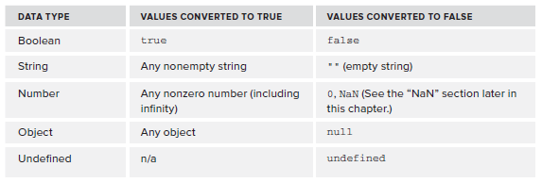
Tipos de datos
boolean
Tiene dos posibles valores literales: true y false.
Todos los tipos de valores tienen equivalencia booleana en ECMAScript.
Para hacer el casting podemos usar la función Boolean().
También podemos usar el operador ! dos veces: console.log(!!'blue'); //true
Es importante entender estas conversiones ya que las sentencias de control de flujo automáticamente hacen una conversión a Boolean.
var game = 'golden axe';
if(game){ // true
console.log('do something');
}

Slide 77
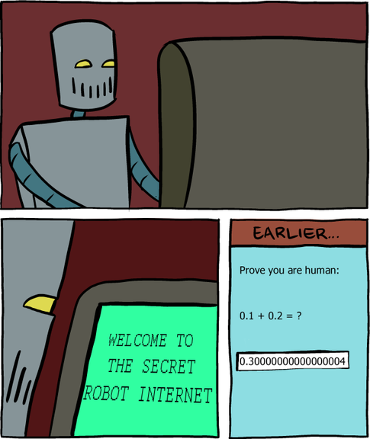
Tipos de datos
Number
Usa el formato IEEE-754 para representar enteros y valores de coma flotante.
Es importante entender los efectos del redondeo que presenta el formato IEEE-754.
0.1 + 0.2 != 0.3 //0.30000000000000004
No usar comparaciones específicas con números de coma flotante.
Este hecho afecta también a C# y Java.
Number.MIN_VALUE = 5e-324
Number.MAX_VALUE = 1.7976931348623157e+308
http://goo.gl/qjAgX7

Slide 78
Tipos de datos
Number
Los enteros se pueden representar en formato decimal, octal y hexadecimal.
var intNum = 55; var octalNum1 = 070; //56 var octalNum2 = 079; //octal inválido – 0 seguido de números de 0 a 7. Se interpreta como decimal. var octalNum3 = 08; //octal inválido. Decimal. var hexNum1 = 0xA; //10 var hexNum2 = 0x1f; //31
Los octales son inválidos en strict mode.
Los números creados con formato octal o hexadecimal son tratados como decimales en las operaciones aritméticas.

Slide 79
Tipos de datos
Number
Los números de coma flotante necesitan incluir un punto decimal y al menos un número detrás.
Para ahorrar memoria ECMAScript siempre intenta convertir todos los números a enteros. var floatNum1 = 1.; //interpretado como entero 1 var floatNum2 = 10.0; //interpretado como entero 10
Para números muy grandes o muy pequeños podemos usar la notación e. var floatNum3 = 3.12e7; // 31200000 var floatNum4 = 3e-7; // 0.0000003

Slide 80
Tipos de datos
Number
Si nos pasamos los rangos numéricos soportados el número obtiene uno de los siguientes valores:
Infinity
-Infinity
La función isFinite() nos puede ayudar a determinar si estamos dentro del rango soportado.
var result = Number.MAX_VALUE + Number.MAX_VALUE; console.log(isFinite(result)); // false
En ECMAScript, un número dividido entre 0 retorna Infinity o -Infinity.

Slide 81
Tipos de datos
Number
NaN es un valor numérico especial (Not a Number) que indica un error en una operación que debería haber retornado un número.
Cualquier operación con NaN retorna NaN.
NaN no se iguala a ningún valor. Ni siquiera a NaN. Por eso tenemos disponible la función isNan(). NaN*10; //NaN NaN == NaN; //false isNaN(NaN); //true isNaN('blue'); //true

Slide 82
Tipos de datos
Number
Hay 3 funciones para convertir valores a números:
Number(), puede ser usada sobre cualquier tipo de dato.
parseInt() y parseFloat(), sólo sirven sobre cadenas.
El operador unario + también puede usarse para hacer conversión a número. +'blue'; //NaN
Se aconseja siempre pasar el radix en la función parseInt(). var num1 = parseInt('10', 2); //2 - binario

Slide 83
Tipos de datos
String
Representa una secuencia de 0 o más caracteres Unicode de 16-bit.
Se puede usar comillas simples (') o dobles("). Ambas son legales.
Las cadenas (strings) son inmutables.
Para convertir a cadena podemos usar:
el método toString() que tienen casi todos los valores, excepto null y undefined.
la función String(), se puede usar sobre cualquier valor.

Slide 84
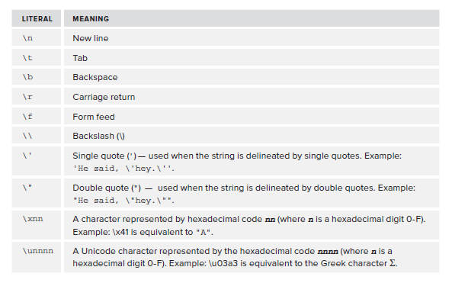
Tipos de datos
String
El tipo de datos String incluye varios caracteres literales para representar ciertos caracteres no imprimibles o útiles:

Slide 85
Tipos de datos
Object
Object es la base de todos los objetos en ECMAScript así que todas las instancias de Object comparten las siguientes propiedades y métodos:
constructor
hasOwnProperty(propertyName)
isPrototypeOf(object)
propertyIsEnumerable(propertyName)
toLocaleString()
toString()
valueOf()

Slide 86
Operadores

Slide 87
Operadores
Unarios
Los operadores unarios son aquellos que sólo operan sobre un solo valor.
var n = 1; var r = ++n; // n = 2, r = 2
var n = 1;
var r = n++; // n = 2, r = 1
var n = 1; var r = --n; // n = 0, r = 0
var n = 1;
var r = n--; // n = 0, r = 1
var n = 1; var r = +n; // n = 1, r = 1
var n = 1;
var r = -n; // n = 1, r = -1
+'01'; //1
+'1.1'; //1.1
+'blue'; //NaN
+true; //1
-'01'; //-1
-'1.1'; //-1.1
-'blue'; //NaN
-true; //-1

Slide 88
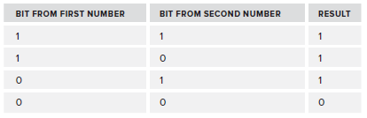
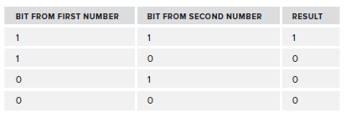
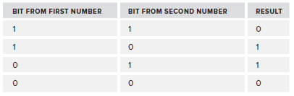
Operadores
Bitwise
Estos operadores trabajan sobre números a nivel de bits.
Bitwise NOT: ~
var n = 25;
var r = ~n; // -26 var r = -n-1; //-26
Bitwise AND: &
Bitwise OR: |
Bitwise XOR: ^

Slide 89
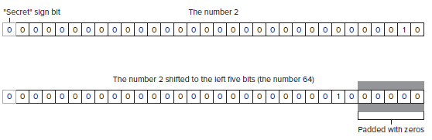
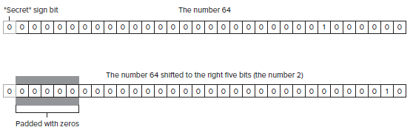
Operadores
Bitwise
Estos operadores trabajan sobre números a nivel de bits.
Left Shift: <<
Signed Right Shift: >>
Unsigned Right Shift: >>>
Para valores positivos es igual que >>
Para valores negativos, este operador considera la representación binaria del número como si fuera positiva.

Slide 90
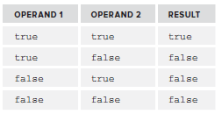
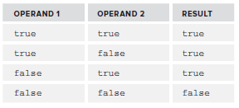
Operadores
Booleanos
Negación: !
Se puede aplicar a cualquier valor.
Se puede usar doble negación para convertir a booleano (!!).
Conjunción: &&
Disyunción: ||

Slide 91
Operadores
Booleanos
Falsy
false
0
“” (cadena vacía)
null
undefined
NaN
Truthy
Todo lo demás es truthy, incluyendo '0', 'false'.
Es importante tener claros estos conceptos para poder usarlos efectivamente en nuestras sentencias de control de flujo.

Slide 92
Operadores
Aritméticos
Multiplicación: * var r = 4 * 2; //8
División: / var r = 4 / 2; //2
Módulo: % var r = 4 % 2; //0
Suma: + var r = 4 + 2; //6 var r = 5 + '5'; //'55'
Resta: - var r = 4 – 2; //2

Slide 93
Operadores
Relacionales
Mayor que: >
Menor que: <
Mayor o igual que: >=
Menor o igual que: <=
Casos interesantes:
'a' < 3; //false, 'a' se transforma en NaN
NaN < 3; //false
NaN >= 3; //false
'Casa' < 'autobus'; //true
'casa' < 'autobus'; //false, C char code es menor que el c char code.
'23' < '3'; //true, comparación de chars.
'23' < 3; //false, se convierte el '23' a número.

Slide 94
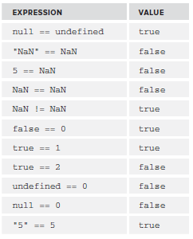
Operadores
Igualdad
Determinar si dos variables son equivalentes es una de las operaciones más importantes en programación.
Con coerción de tipos:
Igual: ==
No Igual: !=
Sin coerción de tipos:
Idénticamente Igual: ===
Idénticamente No Igual: !==
'55' == 55; //true
'55' === 55; //false

Slide 95
Operadores
Otros
Ternario: booleano ? valor_cierto : valor_falso
var r = true ? 1 : 2; //1
var r = false ? 1 : 2; //2
Asignación: =
Asignación compuesta: *=, /=, %=, +=, -=, <<=, >>=, >>>=
Coma: ,
permite la ejecución de más de una operación en una sola sentencia
var n = 1, n2 = 2, n3 = 3;
se puede usar para asignar valores
var n = (1, 2, 3, 4, 0); // n = 0

Slide 96
Control de flujo

Slide 97
Control de flujo
if
if (condición) sentencia1 else sentencia2
if (condición) sentencia1 else if (condición2) sentencia2 else sentencia3
La condición puede ser cualquier valor. ECMAScript usará internamente la función Boolean().
Se considera una buena práctica usar siempre llaves, aunque se ejecute una sola sentencia, para evitar confusiones.
Se pueden encadenar sentencias if

Slide 98
Control de flujo
do-while
do {
sentencia
} while (expresión);
Se trata de un bucle de post-test. La condición de escape se evalúa después de que el código dentro del bucle se ejecute.
El cuerpo del bucle se ejecuta al menos una vez.

Slide 99
Control de flujo
while
while (expresión) sentencia
Es un bucle de pre-test. La condición de escape se evalúa antes de que el código dentro del bucle se ejecute.

Slide 100
Control de flujo
for
for (inicialización; expresión de control; expresión post-bucle) sentencia
Bucle de pre-test.
La inicialización, la expresión de control y la expresión post-bucle son opcionales.
Este tipo de bucle es muy versátil y es uno de los más usados.

Slide 101
Control de flujo
for-in
for (propiedad in expresión) sentencia
Es estrictamente iterativo, usado para enumerar las propiedades de un objeto.
En cada iteración, la variable propiedad contendrá el nombre de una de las propiedades del objeto.
El orden en que aparecen las propiedades no se puede predecir.
Se puede usar con arrays pero no se recomienda:
Orden impredecible
Arrays con propiedades extendidas

Slide 102
Control de flujo
etiquetas
etiqueta: sentencia
Se pueden etiquetar sentencias para ser referenciadas a posteriori mediante el uso de las sentencias break o continue.

Slide 103
Control de flujo
break & continue
Estas sentencias proveen de un control estricto sobre la ejecución del código en un bucle.
break: sale del bucle de manera inmediata y ejecuta la siguiente sentencia encontrada después del bucle.
continue: sale del bucle inmediatamente pero la ejecución continúa al inició del bucle.
Estas dos sentencias se pueden usar junto a las etiquetas para obtener más control sobre bucles anidados.

Slide 104
Control de flujo
with
with (expresión) sentencia
Establece el ámbito del código en un objeto particular.
El uso de esta sentencia está altamente desaconsejado.
https://developer.mozilla.org/es/docs/Web/JavaScript/Reference/Statements/with

Slide 105
Control de flujo
switch
switch (expression) {
case value: statement
break;
case value: statement
break;
default: statement
}
Es buena práctica usar siempre break y evitar casos de fall-through.

Slide 106
Funciones

Slide 107
Funciones
Introducción
function nombreFuncion (arg0, arg1, …, argN){
sentencias
}
Las funciones son el núcleo del lenguaje.
Permiten la encapsulación de sentencias para ser ejecutadas a voluntad.
Las funciones se declaran usando la palabra clave function, seguida por los argumentos y el cuerpo de la función.
El nombre de la función es opcional.

Slide 108
Funciones
return
Las funciones se llaman usando el nombre de la función o de la variable que contiene una referencia a las mismas.
No necesitan especificar si retornan un valor.
Pueden retornar un valor usando la sentencia return.
Una función para su ejecución y sale de su cuerpo al encontrarse con return.
Puede existir más de una sentencia return en una misma función.
La sentencia return puede ser usada sin especificar un valor de retorno.
https://www.youtube.com/watch?v=hQVTIJBZook //32:39

Slide 109
Funciones
arguments
Una función declarada con n argumentos puede aceptar m argumentos, siendo m == n o m!=n.
Dentro de la función tenemos acceso a un objeto arguments.
function f(val) {
console.log(arguments); //{0: 1, 1: 2}
}
f(1, 2);
En el ejemplo anterior, podemos acceder al primer argumento usando val o arguments[0].

Slide 110
Funciones
arguments
Los argumentos con nombre son una conveniencia. No son necesarios.
Nombrar los argumentos no crea ninguna firma o signatura.
Se puede usar la propiedad length del objeto arguments para saber cuántos argumentos ha recibido la función.
Los espacios de memoria de los argumentos con nombre y los valores del objeto arguments son diferentes pero se mantienen sincronizados internamente.
En strict mode no se pueden sobrescribir los valores del objeto arguments directamente.

Slide 111
Funciones
Sobrecarga
En ECMAScript no existe el concepto de sobrecarga.
Si se definen dos funciones con el mismo nombre, la segunda sobrescribe a la primera.

Slide 112
Sumario

Slide 113
Sumario
Los tipos de dato básicos son Undefined, Null, Boolean, Number y String.
El tipo Number representa a enteros y coma flotantes por igual.
El tipo complejo Object es la base de todos los objetos del lenguaje.
strict mode incluye cierta restricciones que evitan partes del lenguaje proclives a provocar errores.
ECMAScript dispone de numerosos operadores y estructuras de control de flujo.
Las funciones no necesitan especificar el valor de retorno.
Las funciones que no especifican un valor de retorno, retornan undefined.
Se pueden pasar cualquier número de argumentos a una función. Éstos serán accesibles a través del objeto arguments.

Slide 114
Tipos primitivos y de referencia

Slide 115
Tipos

Slide 116
Tipos
¿Qué son?
JavaScript usa dos clases de tipos:
primitivos
de referencia
En ES3 se usa el variable object para rastrear las variables de un determinado scope o ámbito.
En ES5 se usan lexical environments para tal fin.
Los valores primitivos son almacenados directamente en el variable object.
Los valores de referencia son almacenados como un puntero en el variable object, apuntando a una ubicación en memoria donde el objeto está almacenado.

Slide 117
Tipos
Primitivos
Los tipos primitivos son Boolean, Number, String, Null y Undefined.
Cuando asignamos un valor primitivo a una variable, el valor es copiado en la variable.
Si igualamos una variable con un valor primitivo a otra, cada variable tiene su propia copia del dato.
Se suele decir que este tipo de variables son accedidas por valor, porque estamos manipulando el valor real almacenado en la variable.

Slide 118
Tipos
Referencia
Los tipos de referencia son estructuras usadas para agrupar datos y funcionalidad.
También se llaman Definiciones de Objeto (Object Definitions), porque describen las propiedades y métodos que los objetos tendrán.
Los objetos se consideran instancias de un determinado tipo de referencia.
ECMAScript dispone de varios tipos de referencia nativos: Object, Array, Date, RegExp, Function, Primitive Wrappers, Math, Error...
Algunos tipos de referencia nativos tienen formas literales (aconsejadas).
JavaScript no permite trabajar directamente con las ubicaciones en memoria.

Slide 119
Tipos
Referencia
Cuando manipulamos un objeto, realmente trabajamos con una referencia al objeto (almacenado en el montón – heap).
Se suele decir que este tipo de valores son accedidos por referencia.
Si igualamos una variable con un valor de referencia a otra, cada variable tiene su propia copia de la referencia.

Slide 120
Tipos
Formas literales
var obj = new Object(); obj.prop = 1; obj.fun = function (){ return 2; }; var obj = { prop: 1, fun: function () { return 2; } };
var arr = new Array(); var arr = [];
var reg = new RegExp('\\d+'); var reg = /d+/;
var fun = new Function('return 1;'); var fun = function(){ return 1; };

Slide 121
Tipos
Propiedades dinámicas
Al trabajar con un valor de referencia, podemos añadir, cambiar o borrar propiedades siempre que queramos.
var person = new Object(); person.name = 'Rob'; console.log(name); //Rob
En valores primitivos no funcionará aunque no dará ningún error.
var name = 'Rob'; name.age = 38; console.log(age); //undefined

Slide 122
Tipos
Primitive Wrappers
Hay 3 tipos de tipos de referencia especiales que hacen más fácil la interacción con valores primitivos.
Estos tipos son creados automáticamente cuando accedemos a una cadena, un número o un booleano.
var s1 = 'Rob'; var s2 = s1.substring(2); //b
Cuando s1 es accedida ocurre lo siguiente:
Se crea una instancia de tipo String
Se llama al método substring de la instancia.
Se destruye la instancia.
var s1 = new String('Rob'); var s2 = s1.substring(2); //b
s1 = null;
Podemos pensar los 3 pasos anteriores así también.

Slide 123
Global

Slide 124
Global
Global
El objecto Global es inaccesible en ECMAScript.
Toda variable o función definida globalmente es una propiedad del objeto Global.
Hay varios métodos existentes en el objeto Global, como isNaN(), isFinite(), parseInt(), eval(), encodeURI()…

Slide 125
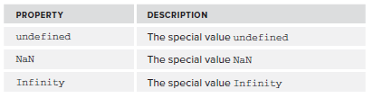
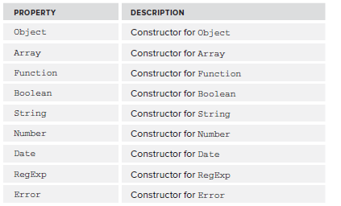
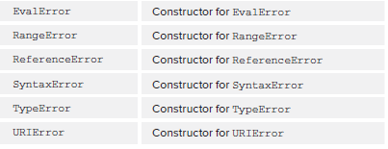
Global
Propiedades

Slide 126
Global
eval
eval() es el método más potente en ECMAScript.
eval() actúa como un interprete de ECMAScript sobre un argumento de tipo cadena.
eval('console.log("hola")'); //hola

Slide 127
Global
window
Aunque ECMA-262 no indica como acceder al objeto Global, los navegadores lo implementan haciendo que window sea el delegado del objeto Global.
Todas las variables y funciones declaradas en el scope global se convierten en propiedades de window.
var game= 'pang'; function getGame() { console.log(window.game); } window. getGame(); //pang

Slide 128
Pasando argumentos

Slide 129
Pasando argumentos
Todos los argumentos en ECMAScript son pasados por valor.
El valor de fuera de la función es copiado en el argumento dentro de la función.
Las variables se pueden acceder por valor o por referencia pero los argumentos siempre se pasan por valor.
function setName(person){
person.name = 'Rob';
}
var person = new Object();
setName(person);
console.log(person.name); //Rob
function setName(person){
person = new Object(); person.name = 'Rob';
}
var person = new Object();
setName(person);
console.log(person.name); //undefined

Slide 130
Contexto y Scope

Slide 131
Contexto y Scope
Contexto
El concepto de contexto de ejecución o contexto es de máxima importancia en JavaScript.
El contexto de una variable o función define a qué otros datos tiene acceso.
Cada contexto tiene asociado un variable object donde existen todas las variables y funciones del mismo.
Este objeto no es accesible y es usado para manejar los datos.
El contexto global es el contexto más externo.
Cuando un contexto ejecuta todo su código, se destruye, junto con todas las variables y funciones definidas en él.
El contexto global sólo se destruye al salir de la aplicación.

Slide 132
Contexto y Scope
Contexto
Cada llamada a una función tiene su propio contexto de ejecución que se inserta en una pila de contextos.
Una vez se ejecuta el código de la función se retorna al anterior contexto y el contexto de la función es destruido.

Slide 133
Contexto y Scope
Scope
Cuando se ejecuta el código de un contexto, se crea un scope chain o una cadena de scope.
El scope chain es una colección con todos los variable objects a los que tiene acceso un determinado contexto de ejecución.
El primer variable object del scope chain es siempre el del contexto cuyo código se está ejecutando.
Si el contexto es una función, el activation object es usado como variable object.
El activation object se inicia con una sola variable llamada arguments.
El siguiente variable object en el scope chain es el contexto contenedor.
Este patrón se repite hasta llegar al contexto global.

Slide 134
Contexto y Scope
Scope
Los identificadores (variables y funciones) se resuelven navegando el scope chain en busca de sus nombres.
Esta navegación empieza de dentro hacia fuera.
Si existen dos variables con el mismo nombre se usará la primera que se encuentre en este proceso de búsqueda o navegación.
Veamos un ejemplo.

Slide 135
Contexto y Scope
Scope
function add(num1, num2) {
var sum = num1 + num2;
return sum;
}

Slide 136
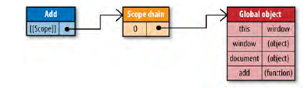
Contexto y Scope
Scope
Scope chain de la función add()

Slide 137
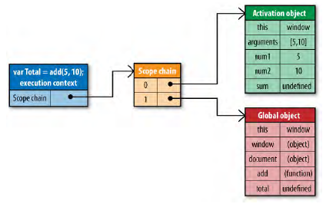
Contexto y Scope
Scope
Scope chain de la función add() al ser ejecutada

Slide 138
Contexto y Scope
Scope
A nivel de performance acceder a variables fuera de contexto tiene un coste.
Cuanto más fuera se encuentre un identificador más lenta es su lectura.
El acceso a las variables locales es siempre más rápido.
El uso de with y try catch aumenta el scope chain.
Las anteriores sentencias junto a eval() se consideran scopes dinámicos.
Un scope dinámico es aquel que sólo puede ser determinado en tiempo de ejecución.

Slide 139
Contexto y Scope
Closures
Las closures son uno de los aspectos más potentes de JavaScript.
Permiten a una función acceder a datos ajenos a su scope local.
Tenemos que ser conscientes del impacto a nivel de performance que pueden tener, a nivel de memoria y velocidad de ejecución.
Ejemplo a continuación:

Slide 140
Contexto y Scope
Closures
function assignEvents() {
var id = 'xdi9592';
document.getElementById('save-btn').onclick = function (event) {
saveDocument(id);
};
}

Slide 141
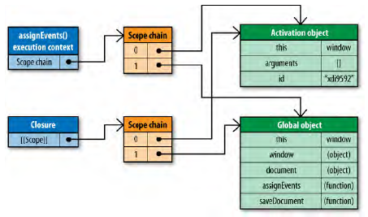
Contexto y Scope
Closures
Scope chain de la función assignEvents() al ser ejecutada y de la closure.

Slide 142
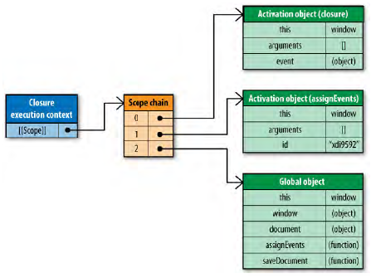
Contexto y Scope
Closures
Scope chain ejecutando la closure.

Slide 143
Contexto y Scope
¿Block Scope?
En JavaScript los bloques no tienen su propio contexto de ejecución.
if (true) { var game = 'bomb jack'; }
console.log(game); //bomb jack
Ojo con los bucles for
for (var i = 0; i < 10; i++) { console.log(i); } console.log(i); //10

Slide 144
Contexto y Scope
Variable hoisting
Las declaraciones de variables y funciones son procesadas antes de que el código se ejecute.
Esto implica que son aupadas al inicio del contexto.
var varOut = 1;
function hello(){
console.log(varOut); //undefined
var varOut;
varOut = 2;
console.log(varOut); //2
}
hello();

Slide 145
Funciones

Slide 146
El tipo Function

Slide 147
El tipo Function
Las funciones en ECMAScript son objetos.
Son instancias del tipo Function, que tienen propiedades y métodos como cualquier otro de los tipos de referencia.
Los nombres de las funciones son punteros a los objetos función.

Slide 148
El tipo Function
Cómo definir funciones
Podemos definir funciones de 3 maneras diferentes:
Function declaration:
function helloWorld(name){ console.log('hello world ' + name); }
Function expression:
var helloWorld = function(name){ console.log('hello world' + name); };
Function constructor:
var helloWorld = new Function('name', 'console.log("hello world " + name)');

Slide 149
El tipo Function
Cómo definir funciones
Es importante resaltar el punto y coma final en la function expression, ya que se trata de una inicialización de variable.
El uso del constructor Function está desaconsejado ya que se produce una doble interpretación.

Slide 150
Declarations vs Expressions

Slide 151
Declarations vs Expressions
Hoisting
Function Declarations y Function Expressions se diferencian en un concepto capital: el hoisting.
Las Function Declarations son aupadas al inicio del contexto de ejecución.
Las Function Declarations son leídas y están disponibles en un contexto antes de que este se ejecute.
Las Function Expressions no están disponibles hasta que la ejecución alcanza la línea donde están declaradas.
helloWorld('John'); //hello world John
function helloWorld(name){
console.log('hello world ' + name);
}
helloWorld('John'); //error
var helloWorld = function){
console.log('hello world ' + name);
}

Slide 152
Declarations vs Expressions
Named Function Expressions
Es posible usar un nombre en las Function Expressions.
Este nombre sólo está disponible en el scope de la función.
Facilitan la experiencia de depuración cuando tenemos escenarios complejos.
Permiten llamadas recursivas.
Presentan problemas en IE8 y versiones antiguas de Safari. https://kangax.github.io/nfe/
var f = function foo() {
return typeof foo; // foo está disponible aquí
};
typeof foo; // "undefined"
f(); // "function"

Slide 153
Funciones como valor

Slide 154
Funciones como valor
Las funciones se pueden usar como cualquier otro valor.
Se pueden asignar a variables, añadir a objetos, pasar como argumento a otra función y retornar desde otras funciones.
Para ejecutar una función añadimos () a su nombre o el de la variable correspondiente.
Si no añadimos () estamos asignando directamente la referencia.
var f1 = function () { return 'hi'; };
var f2 = f1; //puntero a la función
var f3 = f1(); //hi

Slide 155
this

Slide 156
this
Qué es
this es una referencia al contexto del objeto sobre el que opera una función.
var game = 'double dragon'; var o = { game: 'shinobi' }; function getGame(){ console.log(this.game); }
getGame(); //double dragon
o.getGame = getGame;
o.getGame(); //shinobi

Slide 157
this
Manipulando this
El valor de this no se determina hasta que la función es llamada.
Cuando una función es llamada como método de un objeto, this equivale al objeto.
La habilidad de manipular el valor de this en las funciones es clave para programar orientado a objetos en JavaScript.
Existen 3 métodos que nos permitirán cambiar el valor de this:
call()
apply()
bind()

Slide 158
this
call()
Este método ejecuta una función con un valor particular de this y unos parámetros específicos.
El primer parámetro es el valor de this que queremos que tenga la función cuando se ejecute.
Los parámetros subsiguientes son los parámetros que se pasarán a la función.

Slide 159
this
call()
var title = 'Super Sprint';
function getTitle(caller) { console.log(caller + ':' + this.title); }
var game1 = { title: 'Pole Position' };
var game2 = { title: 'Arkanoid' };
getTitle.call(game1, 'game1'); // game1 : Pole Position
getTitle.call(game2, 'game2'); // game2 : Arkanoid
getTitle.call(this, 'Global'); //Global : Super Sprint
//En strict mode => Ojo con el this, si llamamos getTitle() directamente, en vez de estar asignado al objeto global, será undefined.

Slide 160
this
apply()
Este método funciona igual que call() pero sólo acepta dos parámetros.
El primer parámetro es el valor de this que queremos que tenga la función cuando se ejecute.
El segundo parámetro es un array con los parámetros que le pasaremos a la función.
Esta característica es clave para poder usar el objeto arguments.

Slide 161
this
apply()
var title = 'Super Sprint';
function getTitle(caller) { console.log(caller + ':' + this.title); }
var game1 = { title: 'Pole Position' };
var game2 = { title: 'Arkanoid' };
getTitle.apply(game1, ['game1']); // game1 : Pole Position
getTitle. apply(game2, ['game2']); // game2 : Arkanoid
getTitle. apply(this, ['Global']); //Global : Super Sprint
//En strict mode => Ojo con el this, si llamamos getTitle() directamente, en vez de estar asignado al objeto global, será undefined.

Slide 162
this
apply()
function getTitle(caller) { console.log(caller + ':' + this.title); }
function superGamer(caller) { this.title = 'Phoenix'; getTitle.appy(this, arguments); }
superGamer('SuperGamer'); //SuperGamer : Phoenix

Slide 163
this
bind()
Este método sólo está disponible en ECMAScript 5.
El método bind() crea una nueva función cuyo valor de this está enlazado al que nosotros le pasemos por parámetro.
El primer parámetro es el valor de this que queremos enlazar.
El resto de parámetros se pasarán a la función creada y también quedarán enlazados.
La función resultante no permitirá el cambio del valor de this*
* Atención al uso de new con una función enlazada.

Slide 164
this
apply()
function getTitle(caller) { console.log(caller + ':' + this.title); }
var game1 = { title: 'Pole Position' };
var game2 = { title: 'Arkanoid' };
var getGame1Title = getTitle.bind(game1);
var getGame2Title = getTitle.bind(game2, 'game2');
getGame1Title('game1'); // game1 : Pole Position
getGame1Title('game2'); // game2 : Arkanoid

Slide 165
Prototype

Slide 166
Prototype
Toda función tiene una propiedad llamada prototype.
Aquí residen todos los métodos de instancia de un objeto (toString(), valueOf()).
Esta propiedad es fundamental a la hora de definir nuestros propios tipos de referencia y para la herencia.
En ES5 (ECMAScript 5) esta propiedad no es enumerable, por lo que no aparecerá en un for-in.

Slide 167
Function Expressions

Slide 168
Function Expressions
Funciones anónimas
var helloWorld = function(name){ console.log('hello world' + name); };
Creamos una función y la asignamos a la variable helloWorld.
La función creada es considerada como una función anónima, ya que no tiene identificador trás la palabra clave function.
Las funciones anónimas a veces se llaman funciones lambdas.
Recordemos que el hoisting sólo afecta a las Function Declarations.

Slide 169
Function Expressions
Funciones anónimas
var helloWorld = function(name){ console.log('hello world' + name); };
Creamos una función y la asignamos a la variable helloWorld.
La función creada es considerada como una función anónima, ya que no tiene identificador trás la palabra clave function.
Las funciones anónimas a veces se llaman funciones lambdas.
Recordemos que el hoisting sólo afecta a las Function Declarations.

Slide 170
Function Expressions
Funciones anónimas
if (true) { function getGame() { return ('Livingstone supongo'); } } else { function getGame() { return ('Joust'); } }
getGame(); //el resultado variará en función del navegador
//NO HACER ESTO
var getGame; if (true) { getGame = function () { return ('Livingstone supongo'); }; } else { getGame = function () { return ('Joust'); }; }
getGame(); //Livingstone supongo

Slide 171
Function Expressions
Closures
El término closure y función anónima a veces se usan incorrectamente como sinónimos.
Recordemos que una closure es una función que tiene acceso a variables del scope de otra función.
Esto se logra habitualmente anidando funciones.

Slide 172
Function Expressions
Closures
function createComparisonFunction(propertyName) { return function (object1, object2) { //uso de la variable propertyName perteneciente a la función contenedora var value1 = object1[propertyName]; var value2 = object2[propertyName]; if (value1 < value2) { return -1; } else if (value1 > value2) { return 1; } else { return 0; } }; }
var compare = createComparisonFunction('title'); var result = compare({ title: 'Rampage' }, { title: 'Out Run' }); compare = null; //el activation object de createComparisonFunction podrá ser destruido por el GC.

Slide 173
Function Expressions
IIFE
IIFE = Immediately-Invoked Function Expressions.
El término fue acuñado por Ben Alman.
(function(){ /*code here*/ })();
(function($){ /*code here*/ })(jQuery);

Slide 174
Function Expressions
Closures y variables
function createFunctions() { var result = []; for (var i = 0; i < 10; i++) { result[i] = function () { return i; //siempre 10 }; } return result; }
function createFunctions() { var result = []; for (var i = 0; i < 10; i++) { result[i] = (function (num) { return function(){ return num; }; })(i); } return result; }

Slide 175
Function Expressions
Closures y this
var title = 'Bubble Bobble'; var game = { title: '1942', getTitle: function(){ return function(){ return this.title; }; }
};
game.getTitle(); // Bubble Booble
var title = 'Bubble Bobble'; var game = { title: '1942', getTitle: function(){ var self = this; return function(){ return self.title; }; }
};
game.getTitle(); // 1942

Slide 176
Function Expressions
Fugas de memoria
function assignHandler() { var element = document.getElementById('element'); element.onclick = function () { console.log(element.id); //el elemento no podrá ser destruído }; }
Bug en JScript afectando a IE <= 8
function assignHandler() { var element = document.getElementById('element'), id = element.id; element.onclick = function () { console.log(id); }; element = null; }

Slide 177
Function Expressions
Block Scope
En ECMAScript no existe scope a nivel de bloque.
Podemos usar las IIFEs para emularlo.
function outputNumbers(count) { (function () { for (var i = 0; i < count; i++) { console.log(i); } })(); console.log(i); //error, i sólo está disponible dentro de la IIFE. }

Slide 178
Function Expressions
Variables privadas
En JavaScript no existen los miembros privados, todas las propiedades de un objeto son públicas.
Las variables definidas dentro de una función son consideradas como privadas ya que no pueden accederse desde fuera de la función.
function Game(){ var title = 'Donkey Kong'; this.getGame = function (){ return title; }; } var g = new Game(); g.getGame(); //Donkey Kong
function Game(title){ this.getGame = function (){ return title; }; } var g = new Game('Donkey Kong'); g.getGame(); //Donkey Kong

Slide 179
Function Expressions
Variables privadas
(function (w){ var title = ''; w.Game = function (value){ title = value; }; w.Game.prototype.getTitle = function (){ return title; }; w.Game.prototype.setTitle = function (value){ title = value; }; })(window);
var game = new Game('Who dares wins');
game.getTitle(); //Who dares wins
game.setTitle('Cabal');
game.getTitle(); //Cabal var game2 = new Game('Ninja Turtles');
game.getTitle(); //Ninja Turtles
game2.getTitle(); //Ninja Turtles
En este ejemplo la variable title se convierte en una variable estática privada.

Slide 180
Module Pattern

Slide 181
Module Pattern
Singleton
Son objetos únicos a nivel de instancia.
En JavaScript se suele usar notación literal para crearlos.
var singleton = { property: 1, method: function(){ /*code here*/ } };

Slide 182
Module Pattern
Module Pattern
El patrón Módulo aumenta el Singleton básico permitiendo el uso de variables privadas y métodos privilegiados.
Nos ayudaremos de una IIFE.
Esta función anónima acaba devolviendo un objeto literal con métodos privilegiados.
El objeto literal define la interfaz pública del singleton.
var singleton = (function (){ var privateVar = 10; function privateFunc(){ return privateVar; } return { publicProp: true, publicMethod: function (){ privateVar++; return privateFunc(); } };
})();

Slide 183
Module Pattern
Revealing Module Pattern
Es una pequeña variación del patrón módulo que define todos los miembros como privados.
El objeto literal retornado expone referencias a ciertos miembros privados.
var singleton = (function (){ var privateVar = 10; function privateFunc(){ privateVar++; return privateVar; } return { publicProp: privateVar, publicMethod: privateFunc };
})();

Slide 184
Objetos

Slide 185
Objetos

Slide 186
Objetos
Qué son
Según el ECMA-262 se define objeto como: “an unordered collection of properties each of which contains a primitive value, object, or function.”
Un objeto es una especia de array de valores desordenados.
Cada propiedad o método es identificado por un nombre mapeado a un valor.
Ayuda pensar en los objetos como si fueran Hash Tables, un grupo de pares clave-valor en donde el valor puede ser un dato o una función.
Como hemos visto anteriormente se pueden crear usando formato literal o mediante el constructor Object.

Slide 187
Objetos
Propiedades
En ES5 se ofrece la posibilidad de crear propiedades teniendo un mayor grado de control.
Existen dos tipos de propiedades:
Data properties
Accesor properties

Slide 188
Objetos
Data properties
Contienen una ubicación para almacenar el valor del dato.
El valor se lee y se escribe directamente en esta ubicación.
Estas propiedades tienen 4 atributos que describen su comportamiento:
Configurable*: Indica si la propiedad se puede borrar (usando delete), cambiar sus atributos o convertirla en una accesor property.
Enumerable*: Indica si se retorna en un bucle for-in.
Writable*: Indica si el valor se puede alterar.
Value: Contiene el valor de la propiedad. Por defecto es undefined.
*false por defecto, pero true para las propiedades definidas directamente (o.prop = 123).

Slide 189
Objetos
Data properties
Para cambiar o añadir atributos a una propiedad podemos usar el método Object.defineProperty().
Acepta 3 argumentos:
El objeto cuya propiedad vamos a añadir o modificar.
El nombre de la propiedad a añadir o modificar.
Un objeto descriptor con las siguientes propiedades:
configurable
enumerable
writable
value

Slide 190
Objetos
Data properties
var book = {};
Object.defineProperty(book, 'name', {
configurable: true, //default false
enumerable: false, //default true
writable: true, //default false
value: 'Ulises'
});

Slide 191
Objetos
Accesor properties
No contienen ningún valor de dato.
Pueden contener una función getter y/o una función setter.
Estas propiedades tienen 4 atributos:
Configurable*: Indica si la propiedad se puede borrar (usando delete), cambiar sus atributos o convertirla en una accesor property.
Enumerable*: Indica si se retorna en un bucle for-in.
Get: Función que se llama en la lectura de la propiedad. Por defecto undefined.
Set: Función que se llama en la escritura de la propiedad. Por defecto undefined.
*false por defecto, pero true para las propiedades definidas directamente (o.prop = 123).

Slide 192
Objetos
Accesor properties
var book = { __year: 2015 };
Object.defineProperty(book, 'year', { get: function () { return 'year' + this.__year; }, set: function (newValue) { this.__year = newValue; } });

Slide 193
Objetos
Múltiples propiedades
Mediante el método Object.defineProperties() podemos definir múltiples propiedades de una sola vez.
Este método tiene dos argumentos:
El objeto cuyas propiedades vamos a añadir o modificar.
Un objeto cuyas propiedades se corresponden a los que queremos añadir o modificar en el objeto del primer argumento.

Slide 194
Objetos
Múltiples propiedades
var book = {};
Object.defineProperty(book, { __year: { value: 2004 }, year: { get: function () { return 'year' + this.__year; }, set: function (newValue) { this.__year = newValue; } } });

Slide 195
Objetos
Leyendo atributos
Mediante el método Object.getOwnPropertyDescriptor() podemos obtener información sobre los atributos aplicados a una propiedad.
Este método tiene dos argumentos:
El objeto cuyas propiedades queremos observar.
El nombre de la propiedad a observar.
Retorna un objeto con las propiedades configurable, enumerable, get, set, writable y value.

Slide 196
Objetos
Leyendo atributos
var descriptor = Object.getOwnPropertyDescriptor(book, '_year');
console.log(descriptor.value); //2004
console.log(descriptor.configurable); //false
console.log(typeof descriptor.get); //'undefined'
var descriptor = Object.getOwnPropertyDescriptor(book, 'year');
console.log(descriptor.value); //undefined
console.log(descriptor.enumerable); //false
console.log(typeof descriptor.get); //'function'

Slide 197
Objetos
Detectando propiedades
Incorrecto, si book.year vale 0, false, null, undefined o “” no accederá al bloque.
if (book.year){ /*code here */ }
Correcto, busca propiedades de instancia y en la cadena de prototipos.
if ('year' in book){ /*code here */ }
Correcto, busca propiedades de instancia.
if (book.hasOwnProperty('year')){ /*code here */ }

Slide 198
Objetos
Borrando propiedades
delete book.year

Slide 199
Objetos
Evitando modificaciones
Los objetos, igual que sus propiedades, tienen atributos que definen su comportamiento.
Hay varias maneras de prevenir la modificación de un objeto:
Object.preventExtensions(obj), no nos permite añadir propiedades.
Object.seal(obj), no permite añadir ni modificar las propiedades (no son configurables).
Object.freeze(obj), no permite añadir ni modificar las propiedades ni su valor (no configurables ni writable).
También disponemos de métodos para comprobar el estado del objeto:
Object.isExtensible(obj)
Object.isSealed(obj)
Object.isFrozen(obj)

Slide 200
Creación de Objetos

Slide 201
Creación de objetos
Factory Pattern
function createGame(title, year){
var o = new Object();
o.title= title;
o.year = year;
o.getTitle = function(){
return this.title;
}
return o;
}
var game = createGame('Karate Chan', 1988);
Este patrón no nos permite saber qué tipo de objeto es el objeto game.

Slide 202
Creación de objetos
Constructor Pattern
function Game(title, year){
this.title = title;
this.year = year;
this.getTitle = function(){
return this.title;
};
}
var game = createGame('Karate Chan', 1988); console.log(game instanceof Game); //true console.log(game instanceof Object); //true

Slide 203
Creación de objetos
Constructor Pattern
Los constructores, por convención, empiezan con mayúsculas.
Observemos que:
No se crea ningún objeto explícitamente.
Las propiedades y métodos se asignan directamente al objeto this.
No hay sentencia de retorno.
Para crear una nueva instancia usamos el operador new, lo que provoca que:
Se cree un nuevo objeto.
Se asigna el valor de this al nuevo objeto.
Se ejecuta el código dentro del constructor.
Se retorna el nuevo objeto.

Slide 204
Creación de objetos
Constructores
Cualquier función puede ser llamada con el operador new, actuando así como un constructor.
Cualquier constructor puede ser llamado sin el operador new. Esto provocará que sus miembros sean añadidos al objeto global (si no estamos en strict mode).
También podemos usar call() o apply() para que los miembros se añadan a un objeto concreto.
El problema con los constructores es que los métodos se crean cada vez por cada instancia. No hacen referencia a la misma función (objeto).
var game1 = new Game('Galaxian', 1988);
var game2 = new Game('Froggy', 1989);
console.log(game1.getTitle === game2.getTitle); //false

Slide 205
Creación de objetos
Prototype Pattern
function Game() { }
Game.prototype.title = 'Galaxian';
Game.prototype.year = 1988;
Game.prototype.getTitle = function () {
return this.title;
};
var game1 = new Game();
var game2 = new Game();
console.log(game1.getTitle === game2.getTitle); //true

Slide 206
Creación de objetos
Prototype Pattern
Toda función tiene una propiedad prototype que contiene un objeto con sus propiedades y métodos y que está disponible para todas las instancias de un tipo de referencia particular.
Todos los miembros del prototype son compartidos por las instancias.
Al crear una función, su prototype, automáticamente, obtiene una propiedad constructor que apunta a si misma (a la función).
Algunos navegadores dan acceso al objeto prototype mediante la propiedad no estándar __proto__.

Slide 207
Creación de objetos
Prototype Pattern

Slide 208
Creación de objetos
Prototype Pattern
Cada vez que se accede a alguna propiedad de un objeto, empieza una búsqueda.
Primero se busca en las propiedades de la instancia, luego en su prototype y así hasta llegar al objeto Object.
Esta cadena se conoce como Prototype Chain.
Podemos leer valores del prototype desde las instancias pero no modificarlos.
Si añadimos una propiedad con el mismo nombre que una del prototype, creamos una nueva propiedad de instancia, enmascarando la del prototype.
El método hasOwnProperty() determina si la propiedad es de la instancia o de su prototype.

Slide 209
Creación de objetos
Prototype Pattern
El método Object.keys(obj) obtiene todos los nombres de propiedades enumerables y de instancia de un objeto concreto.
Sintáxis alternativa para el Prototype Pattern:
function Game() { }
Game.prototype = {
constructor: Game, //makes this enumerable!! use Object.defineProperty if ES5
title: 'Galaxian',
year: 1988,
getTitle: function () {
return this.title;
}
};

Slide 210
Creación de objetos
Prototype Pattern
Uno de los problemas del Prototype Pattern es que no podemos pasar argumentos de inicialización al constructor.
La naturaleza compartida de sus propiedades es un gran problema cuando nos encontramos con valores de referencia.
function Obj() {}
Person.prototype.items = [1,2,3];
var o1 = new Obj();
var o2 = new Obj();
o1.items.push(4);
console.log(o2.items); //1,2,3,4

Slide 211
Creación de objetos
Combination Constructor/Prototype Pattern
function Game(title, year) {
this.title = title;
this.year = year;
}
Game.prototype.getTitle = function () {
return this.title;
};
Este es el patron más usado para definir tipos de referencia.
Se comparten los métodos, conservando memoria.
Permite usar argumentos en el constructor.

Slide 212
Creación de objetos
Dynamic Prototype Pattern
function Game(title, year) {
this.title = title;
this.year = year;
if (typeof this.getTitle != 'function'){
Game.prototype.getTitle = function(){
return this.title;
};
}
}
Los métodos del prototype se definen sólo al crear la primera instancia.
Aquí no podemos sobrescribir el prototype con un objeto literal.

Slide 213
Creación de objetos
Parasitic Constructor Pattern
function SpecialArray() {
var values = new Array(); //create the array
values.push.apply(values, arguments); //add the values
values.toPipedString = function () {
return this.join('|');
};
return values; //return it
}
var colors = new SpecialArray('red', 'blue', 'green');
console.log(colors.toPipedString()); //'red|blue|green‘
Igual que el Factory Pattern pero usando el operador new.
Nos permite crear constructores que no podríamos crear de otra manera.
Este patrón debería ser evitado a ser posible.

Slide 214
Creación de objetos
Durable Constructor Pattern
Un objeto durable es aquel que carece de propiedades públicas y cuyos métodos no hacen referencia a this.
Se usan en entornos seguros que no permiten el uso de this o new.
Este patrón es similar al Factory Pattern pero genera objetos durables.
function Game(title, year) {
var o = new Object();
o.getTitle = function () {
return title;
};
return o;
}
var game = Game('Karate Chan', 1988);

Slide 215
Herencia

Slide 216
Herencia
Prototype Chaining
ECMA-262 lo describe como el método principal de herencia en ECMAScript.
function SuperType() {
this.property = true;
}
SuperType.prototype.getSuperValue = function () {
return this.property;
};
function SubType() {
this.subproperty = false;
}
//inherit from SuperType SubType.prototype = new SuperType(); SubType.prototype.getSubValue = function () {
return this.subproperty;
};
var instance = new SubType();
console.log(instance.getSuperValue()); //true

Slide 217
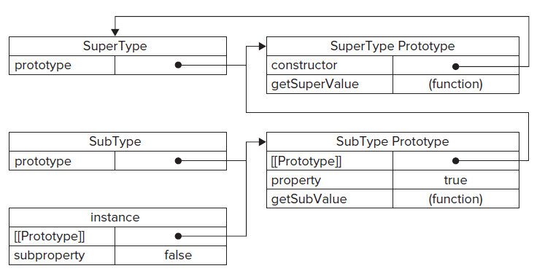
Herencia
Prototype Chaining

Slide 218
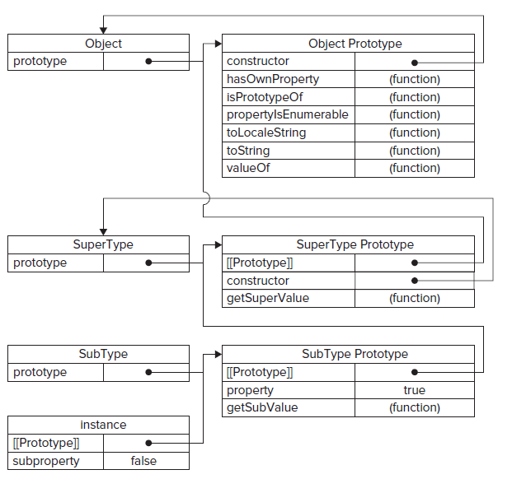
Herencia
Prototype Chaining

Slide 219
Herencia
Prototype Chaining
Uno de los problemas de este tipo de herencia es el de los valores de referencia.
Las propiedades de instancia del objeto padre, ahora pasan a ser propiedades del prototype, ya que hemos asignado una instancia del padre al prototype del hijo.
Otro problema es que no podemos pasar argumentos al constructor del padre sin afectar a todas las instancias.
function SuperType() {
this.colors = ['red', 'blue', 'green'];
}
function SubType() {}
SubType.prototype = new SuperType();
var instance1 = new SubType();
instance1.colors.push('black');
console.log(instance1.colors); //'red,blue,green,black'
var instance2 = new SubType();
console.log(instance2.colors); //'red,blue,green,black'

Slide 220
Herencia
Constructor Stealing
En el robo de constructor o herencia clásica la idea es llamar al constructor del tipo padre desde el constructor del tipo hijo, cambiando el contexto.
Esto solventa los problemas con los valores de referencia y nos permite pasar argumentos al constructor del tipo padre.
function SuperType(name) {
this.name = name;
this.colors = ['red', 'blue', 'green'];
}
function SubType(name) {
SuperType.apply(this, arguments);
}
var instance1 = new SubType('John');
instance1.colors.push('black');
console.log(instance1.colors); //'red,blue,green,black'
var instance2 = new SubType('Stuart');
console.log(instance2.colors); //'red,blue,green'

Slide 221
Herencia
Constructor Stealing
El problema de este patrón es que introduce los mismos problemas que vimos en el Constructor Pattern para la creación de objetos.
No se reutilizan las funciones.
Además, los métodos definidos en el prototype del objeto padre no son accesibles desde el objeto hijo.
Por eso este patrón se suele utilizar junto a otro.

Slide 222
Herencia
Combination Inheritance
La idea es usar Prototype Chaining para heredar las propiedades y métodos en el prototype y Robar el Constructor para heredar las propiedades de instancia.
function SuperType(name) {
this.name = name;
this.colors = ['red', 'blue', 'green'];
}
SuperType.prototype.sayName = function () {
console.log(this.name);
}
function SubType(name, age) {
SuperType.apply(this, arguments);
this.age = age;
}
SubType.prototype = new SuperType();
SubType.prototype.sayAge = function () {
console.log(this.age);
}
var instance1 = new SubType('John', 29);
instance1.colors.push('black');
console.log(instance1.colors); //'red,blue,green,black‘
instance1.sayName(); //John;
instance1.sayAge(); //29
var instance2 = new SubType('Stuart', 15);
console.log(instance2.colors); //'red,blue,green ‘
instance2.sayName(); //Stuart;
instance2.sayAge(); //15

Slide 223
Herencia
Combination Inheritance
Este tipo de herencia es una de las más usadas.
Uno de los problemas de ineficiencia que presenta es que se llama 2 veces al constructor del tipo padre:
Una vez al crear el prototype del tipo hijo.
Otra vez al llamar al constructor del tipo padre desde el del tipo hijo.

Slide 224
Herencia
Prototypal Inheritance
Ideado en 2006 por Douglas Crockford, este método no usa constructores definidos como tal.
Su premisa es que los prototypes te permiten crear nuevos objetos basados en objetos existentes sin la necesidad de definir tipos custom.
Introdujo la siguiente función:
function object(o){
function F(){}
F.prototype = o;
return new F();
}

Slide 225
Herencia
Prototypal Inheritance
La función object crea un constructor temporal.
Asigna el objeto pasado por parámetro como prototype del constructor.
Retorna una nueva instancia del tipo temporal.
ES5 formaliza este concepto con la función Object.Create().
var person = {
name: 'Nicholas',
friends: ['Shelby', 'Court', 'Van']
};
var anotherPerson = object(person);
anotherPerson.name = 'Greg';
anotherPerson.friends.push('Rob');
var yetAnotherPerson = object(person);
yetAnotherPerson.name = 'Linda';
yetAnotherPerson.friends.push('Barbie');
console.log(person.friends); //'Shelby,Court,Van,Rob,Barbie'

Slide 226
Herencia
Prototypal Inheritance
La función Object.Create() acepta un segundo argumento usando el formato de Object.defineProperties().
Esto nos permite crear propiedades de instancia específicas.
Recordad que las propiedades que contienen valores de referencias comparten esos valores.
var person = {
name: 'Nicholas',
friends: ['Shelby', 'Court', 'Van']
};
var anotherPerson= Object.create(person, {
name: {
value: 'Linda‘
}
});
console.log(anotherPerson.name); //Linda

Slide 227
Herencia
Parasitic Inheritance
Otro patrón popularizado por Crockford.
La idea es similar a los patrones de Parasitic Constructor y Factory Pattern.
Se crea una función que haga la herencia, aumente el objeto y retorne el objeto.
function createAnother(original){
var clone = Object.create(original);
clone.sayHi= function(){
console.log('hi');
}
subType.prototype = prototype;
}
//No hay reutilización de las funciones

Slide 228
Herencia
Parasitic Combination Inheritance
Este patrón usa Robo de Constructor para heredar las propiedades pero usa un híbrido del patrón Prototype Chaining para heredar los métodos.
La idea es que en vez de instanciar un tipo padre para el prototype del tipo hijo, copiemos el prototype del tipo padre.
Para ello usamos la función object (introducida al hablar de Prototype Inheritance) o la función Object.create().

Slide 229
Herencia
Parasitic Combination Inheritance
function inheritPrototype(subType, superType){
var prototype = Object.create(superType.prototype);
prototype.constructor = subType;
subType.prototype = prototype;
}

Slide 230
Herencia
Parasitic Combination Inheritance
Este es el patrón optimo de herencia para tipos de referencia.
function SuperType(name) {
this.name = name;
this.colors = ['red', 'blue', 'green'];
}
SuperType.prototype.sayName = function () {
console.log(this.name);
}
function SubType(name, age) {
SuperType.apply(this, arguments);
this.age = age;
}
inheritPrototype(SubType, SuperType);
SubType.prototype.sayAge = function () {
console.log(this.age);
}
var instance1 = new SubType('John', 29);
instance1.colors.push('black');
console.log(instance1.colors); //'red,blue,green,black‘
instance1.sayName(); //John;
instance1.sayAge(); //29
var instance2 = new SubType('Stuart', 15);
console.log(instance2.colors); //'red,blue,green ‘
instance2.sayName(); //Stuart;
instance2.sayAge(); //15

Slide 231
Bibliografía

Slide 232
Bibliografía
ZAKAS, Nicholas C. Professional JavaScript for Web Developers; 3ª ed. Indianapolis: John Wiley & Sons, Inc, 2012. 964p. ISBN: 978-1-118-02669-4
ZAKAS, Nicholas C. Object-Oriented JavaScript; 1ª ed. San Francisco: No Starch Press, 2014. 122p. ISBN-10: 1-59327-540-4
ZAKAS, Nicholas C. High Performance JavaScript; 1ª ed. USA: O’Reilly, 2010. 232p. ISBN: 978-0-596-80279-0
STEFANOV, Stoyan. JavaScript Patterns; 1ª ed. USA: O’Reilly, 2010. 236p. ISBN: 978-0-596-80675-0
FOGUS, Michael. Functional JavaScript; 1ª ed. USA: O’Reilly, 2013. 260p. ISBN: 978-1-449-36072-6
ZAKAS, Nicholas C. Maintainable JavaScript; 1ª ed. USA: O’Reilly, 2012. 240p. ISBN: 978-1-449-32768-2

